Slide 1
Chùm ca dao về quê hương, đất nước

Slide 2
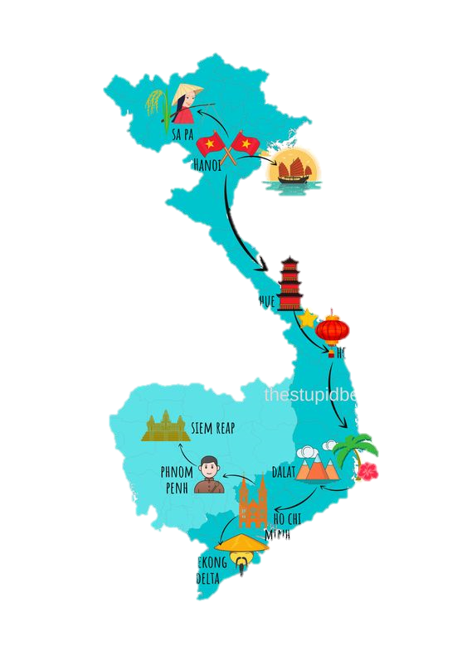
I.
ĐỌC VĂN BẢN

Slide 3
2. Hình thức
1. Khái niệm
3. Nội dung
Ca dao là một hình thức thơ ca dân gian truyền thống lâu đời của dân tộc Việt Nam.
+ Ca dao sử dụng nhiều thể thơ, trong đó nhiều bài viết theo thể lục bát. Mỗi bài ca dao ít nhất có hai dòng.
+ Thường sử dụng nhiều biện pháp tu từ, phép lặp hình ảnh, từ ngữ; lời ca dao thường ngắn gọn, dễ thuộc, dễ nhớ
Chủ yếu phản ánh tâm tư, tình cảm trong tâm hồn của con người (tình cảm gia đình, tình yêu quê hương, đất nước, tình yêu nam nữ, tình bạn, tình vợ chồng, than thân trách phận...). Tình yêu quê hương đất nước là 1 trong những chủ đề góp phần thể hiện đời sống tâm hồn, tình cảm của người Việt Nam

Slide 4

II. KHÁM PHÁ VĂN BẢN

Slide 5
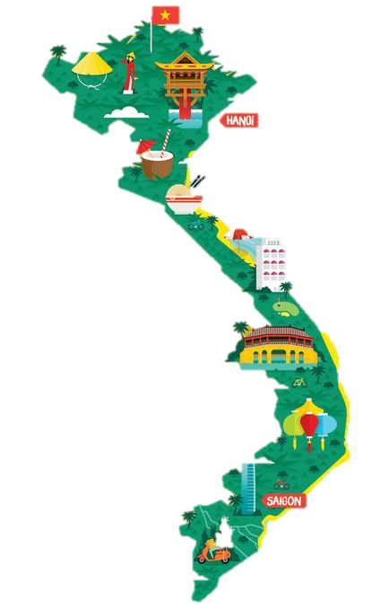
Hoạt động nhóm
Nhóm 1
Nhóm 2
Nhóm 4
Nhóm 3
Em hãy xác định thể thơ, cách gieo vần và ngắt nhịp của các bài ca dao 1,2,3.
Em hãy cho nhận xét về các yếu tố này trong ca dao?
Em hãy xác định các biện pháp tu từ, giọng điệu được sử dụng trong các bài ca dao 1,2,3.
Em có nhận xét gì về tác dụng của các BPTT và giọng điệu ấy?
Em hãy xác định nội dung của các bài ca dao 1,2,3 và cho biết, các bài ca dao này nói về địa danh/vùng miền nào của đất nước?
Em hãy cho biết trong những bài ca dao 1,2,3 tình cảm mà tác giả muốn gửi gắm, thể hiện là gì?
Tác giả đã sử dụng cách bộc lộ trực tiếp hay gián tiếp? Từ ngữ nào cho em biết điều đó?

Slide 6

1. Bài ca dao số 1
- Thể thơ:
Gió đưa cành trúc la đà
Tiếng chuông Trấn Vũ, canh gà Thọ Xương.
Mịt mù khói tỏa ngàn sương
Nhịp chày Yên Thái, mặt gương Tây Hồ.
Gió đưa cành trúc la đà
Tiếng chuông Trấn Vũ, canh gà Thọ Xương.
Mịt mù khói tỏa ngàn sương
Nhịp chày Yên Thái, mặt gương Tây Hồ.

Slide 7

Thơ lục bát
TRI THỨC NGỮ VĂN
- Thơ lục bát (6 – 8) là thể thơ mà các dòng thơ được sắp xếp thành từng cặp, một dòng sáu tiếng và một dòng tám tiếng.
- Vần trong lục bát: Tiếng cuối của dòng sáu vần với tiếng thứ sáu của dòng tám; tiếng cuối của dòng tám lại vần với tiếng cuối của dòng sáu tiếp theo.

Slide 8
Thơ lục bát
TRI THỨC NGỮ VĂN
- Thanh điệu trong thơ lục bát: Trong dòng sáu và dòng tám, các tiếng thứ sáu, thứ tám là thanh bằng, còn tiếng thứ tư là thanh trắc. Riêng trong dòng tám, mặc dù tiếng thứ sáu và thứ tám đều là thanh bằng nhưng nếu tiếng thứ sáu là thanh huyền thì tiếng thứ tám là thanh ngang và ngược lại.
- Nhịp thơ trong lục bát: Thơ lục bát thường ngắt nhịp chẵn (2/2/2, 2/4, 4/4 ,…).

Slide 9
TRI THỨC NGỮ VĂN
Lục bát biến thể
- Lục bát biến thể không hoàn toàn theo luật thơ của lục bát thông thường, có sự biến đổi số tiếng trong các dòng, biến đổi cách gieo vần, cách phối thanh, cách ngắt nhịp,...

Slide 10

- Thể thơ:
Lục bát (1 câu 6, 1 câu 8).
Ngắt nhịp: 2/2/2 và 4/4
1. Bài ca dao số 1
- Hình ảnh : gió đưa cành trúc, mịt mù khói tỏa ngàn sương
- Âm thanh: Tiếng chuông Trấn Vũ, canh gà Thọ Xương
- NT: Ẩn dụ (Mặt gương Tây Hồ), liệt kê.
- Cuộc sống lao động: nhịp chày Yên Thái
Vẻ đẹp nên thơ, yên bình của Thăng Long thành cổ vào buổi sáng sớm.
Gió đưa cành trúc la đà
Tiếng chuông Trấn Vũ, canh gà Thọ Xương.
Mịt mù khói tỏa ngàn sương
Nhịp chày Yên Thái, mặt gương Tây Hồ.
Gió đưa cành trúc la đà
Tiếng chuông Trấn Vũ, canh gà Thọ Xương.
Mịt mù khói tỏa ngàn sương
Nhịp chày Yên Thái, mặt gương Tây Hồ.

Slide 11

2. Bài ca dao số 2
- Thể thơ:
Lục bát (1 câu 6, 1 câu 8).
Ngắt nhịp: 4/2 và 4/4, 2/4
Lời mời gọi thiết tha, tình nghĩa.
+Vẻ đẹp của cảnh sắc núi sông: “Núi thành Lạng”, “sông Tam Cờ”
Lời nhắn nhủ, gọi mời về thăm vẻ đẹp xứ Lạng bình yên với núi sông thơ mộng, trữ tình.
Đường lên xứ Lạng bao xa?
Cách một trái núi với ba quãng đồng
Ai ơi, đứng lại mà trông:
Kìa thành núi Lạng, kìa sông Tam Cờ.
Đường lên xứ Lạng bao xa?
Cách một trái núi với ba quãng đồng
Ai ơi, đứng lại mà trông:
Kìa thành núi Lạng, kìa sông Tam Cờ.

Slide 12

3. Bài ca dao số 3
- Thể thơ:
Lục bát biến thể (2 câu 8, 1 cặp câu 6-8)
- Gieo vần, ngắt nhịp linh hoạt.
- Nghệ thuật liệt kê: Đông Ba, Đập Đá, Vĩ Dạ, ngã ba Sình,...
Vẻ đẹp nên thơ của xứ Huế với những câu hò và làn điệu dân ca tha thiết, trầm buồn.
Đò từ Đông Ba, đò qua Đập Đá,
Đò về Vĩ Dạ, thẳng ngã ba Sình.
Lờ đờ bóng ngả trăng chênh
Tiếng hò xa vọng, nặng tình nước non.

Slide 13


Thăng Long – Hà Nội
Trấn Vũ, Thọ Xương, Yên Thái, Tây Hồ.
Xứ Lạng, thành Lạng, sông Tam Cờ.
Lạng Sơn – Miền núi vùng Đông Bắc
Đông Ba, Đập Đá, Vĩ Dạ, ngã ba Sình.
Huế - Miền Trung
Hình ảnh quê hương tươi đẹp, phong phú.
Mỗi miền quê, vùng đất lại có những đặc sắc, đặc trưng riêng để gợi nhớ và ấn tượng.
Lòng tự hào, gắn bó và hiểu biết sâu sắc về quê hương, đất nước.
Notes:
hình ảnh các miền quê hiện lên trong các bài ca dao rất phong phú: vẻ đẹp thơ mộng, tưởng như mơ màng, lặng lẽ nhưng ẩn chứa sức sống bền bỉ, mãnh liệt của Hồ Tây; con đường lên xứ Lạng sơn thuỷ hữu tình; con đò trên sông Hương và những miền quê xứ Huế êm đềm;... Như vậy, dù viết về các vùng miền khác nhau (Hà Nội, Lạng Sơn, Huế); miêu tả những phong cảnh đặc sắc của mỗi miền nhưng chùm ca dao đã thể hiện tình yêu thiết tha, sâu nặng đối với quê hương đất nước. Tình yêu đó có khi lặng lẽ, kín đáo như trong bài ca dao 1; cũng có khi thốt lên thành lời thơ tha thiết: Ai ơi đứng lại mà trông (bài ca dao 2); Tiếng hò xa vọng nặng tình nước non (bài ca dao 3).

Slide 14
CÙNG SUY NGẪM
Qua những bài ca dao hôm nay chúng ta đã học, em có suy nghĩ gì về nội dung, nghệ thuật của thể loại này?
Bản thân em đã bồi đắp thêm được những tình cảm, suy nghĩ gì sau khi học những bài ca dao về quê hương, đất nước?

Slide 15
CÙNG SUY NGẪM
- Nội dung: Tình yêu quê hương, đất nước thiết tha, nồng thắm.
- Nghệ thuật: Thể thơ lục bát giàu âm điệu. Thể hiện tình cảm trực tiếp, gần gũi.
Liên hệ bản thân:
Biết yêu, tự hào với những địa danh của quê hương.
Gắn bó với quê hương, đất nước

Slide 16
III. VIẾT KẾT NỐI VỚI ĐỌC

Slide 17




Em hãy lựa chọn 1 trong những nhiệm vụ dưới đây để hoàn thành phần viết kết nối nhé.
Viết đoạn văn 5-7 câu nêu cảm nghĩ của em về 1 danh lam, thắng cảnh của quê hương, đất nước
Viết bài thơ ngắn (4-6 câu) về một danh lam, thắng cảnh mà em yêu mến.
Viết đoạn văn 5-7 câu miêu tả lại 1 địa danh đẹp mà em từng đến thăm hoặc được biết.

Slide 18
Think – pair - share

Slide 19
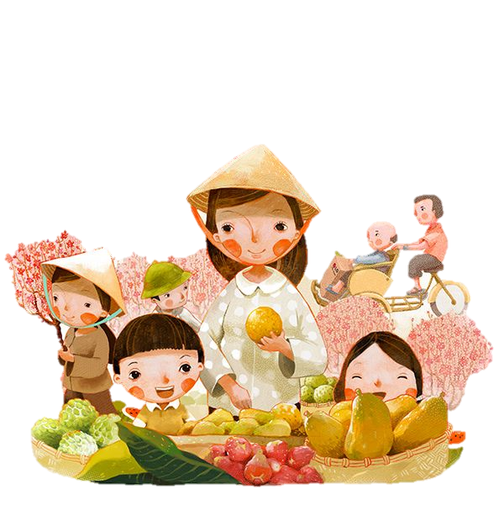

Cùng hoạt động
Think
Pair
Share
Con hãy viết những bài ca dao mà con nhớ, con thuộc/con đã học có cùng chủ đề về quê hương, đất nước
Con hãy chia sẻ với 1 bạn bất kì trong lớp về những bài ca dao mình đã tìm được.
Cùng chia sẻ với cả lớp về kết quả cuối cùng.

Slide 20
Một số bài ca dao về tình yêu, quê hương đất nước.
Rủ nhau xem cảnh Kiếm Hồ
Xem cầu Thê Húc, xem chùa Ngọc Sơn
Đài Nghiên, Tháp Bút chưa mòn
Hỏi ai gây dựng nên non nước này?
Gió đưa cành trúc la đà
Tiếng chuông Trấn Vũ, canh gà Thọ Xương
Mịt mù khói tỏa ngàn sương
Nhịp chày Yên Thái, mặt gương Tây Hồ
Quê em có gió bốn mùa,
Có trăng giữa tháng, có Chùa quanh năm.
Chuông hôm, gió sớm, trăng rằm,
Chỉ thanh đạm thế âm thầm thế thôi.
Sâu nhất là sông Bạch Đằng,
Ba lần giặc đến ba lần giặc tan.
Cao nhất là núi Lam Sơn,
Có ông Lê Lợi trong ngàn bước ra.

Slide 21

Một số bài ca dao về tình yêu, quê hương đất nước.
Ai đi trẩy hội chùa Hương,
Làm ơn gặp khách thập phương hỏi giùm.
Mớ rau sắng, quả mơ non,
Mơ chua sắng ngọt, biết còn thương chăng?
Đồng Tháp Mười cò bay thẳng cánh,
Nước Tháp Mười lấp lánh cá tôm.
Ai đi Châu Đốc, Nam Vang,
Ghé qua Đồng Tháp bạt ngàn bông sen.

